Slide 1
AVOTT-viitearkkitehtuuri 2024-2030
AMKien TKI-johtajien ja tietohallintojohtajien (AAPA) verkostojen tiivistelmä

Slide 2
Viitearkkitehtuuri ohjaa muutosta (kiitos Eeva!)
Viitearkkitehtuuri on ohjaava ylätason kuvaus avoimen tieteen ja tutkimuksen tavoitteista 2024–2030
Viitearkkitehtuuria suositellaan käytettäväksi esimerkiksi tiedolla johtamisen tueksi, toiminnan kehittämisessä sekä yhteisten palveluiden tuottamisessa ja yhteistyön suunnittelussa
Viitearkkitehtuuri tarjoaa yhteisen mallin ja käsitteistön tutkimusorganisaatioiden omien arkkitehtuurien suunnitteluun ja toteuttamiseen
Viitearkkitehtuuri määrittää kohteeseen kuuluvat rakenteet ja niiden suhteet
AVOTT-viitearkkitehtuuri muodostaa kokonaisuuden Tieteellisen laskennan TILA-viitearkkitehtuurin sekä Datanhallinnan DAHA-viitearkkitehtuurin kanssa.

Slide 3
MIKSI ARKKITEHTUURI?
Arkkitehtuurin hyöty tietohallinnolle ja AMK-TKI johdolle
Antaa kokonaiskuvan avoimen tieteen ja tutkimuksen tavoitetilasta 2030 ja kehityssuunnasta.
Antaa tietoa avoimen tieteen ja tutkimuksen resurssitarpeista.
Kuvaa avoimen tieteen ja tutkimuksen tavoitellun toiminnan, resurssitarpeet näihin liittyvät tarvittavat palvelut.
Ohjaa toimikentän rakennetta ja tietopohjan vahvistamista.
Kuvailee yhteistyötahot ja niiden välisiä suhteita.
Mihin arkkitehtuuria käytetään tietohallinnossa?
Tiedolla johtamisen tuki
Toiminnan kehittäminen
Oman organisaation arkkitehtuurin tekeminen

Slide 4
KÄYTTÖOHJE
AVOIMEN TIETEEN JA TUTKIMUKSEN VIITEARKKITEHTUURI on
julkinen ja päivittyvä dokumentti, joka on suunnattu tiede­- ja tutkimusyhteisön jäsenille. Viitearkkitehtuuria on tarkoitus käyt­tää oman toiminnan suunnitteluun ja aukkojen tunnistamiseen omassa organisaatiossa esimerkiksi oman viitearkkitehtuurin päivittämisen muodossa.
Viitearkkitehtuuri koostuu visuaalisista kuvauksista kohdealuei­den tavoitteisiin liittyen, kuten palveluista, toimijoista sekä näiden välisistä rooleista, suhteista ja kyvykkyyksistä, joita vaaditaan, että tavoitteet toteutuvat vuoteen 2030 mennessä.
Viitearkkitehtuuria hyödynnettäessä on suositeltavaa käydä läpi seuraavat kohdat oman organisaation näkökulmasta:
Tunnista organisaatiosi ja sen palveluiden ja toiminnan kannalta keskeiset toimijat, tavoitteet, palvelut sekä kyvykkyydet
Täydennä oman organisaatiosi arkkitehtuuria tai strategiaa viitearkkitehtuurin pohjalta
Kun teet omaa arkkitehtuurikuvausta, on suositeltavaa käyttää tunnistettuja käsitteitä semanttisen yhteensopivuuden varmistamiseksi.
Tutustu myös Näin luet viitearkkitehtuuria -verkkotekstiin sekä Avoimen tieteen viitearkkitehtuuri pähkinänkuoressa -tiivistelmään.

Slide 5
Viitearkkitehtuurien suhteista ja fokuksista
Tutkimusdatan elinkaaren hallinta
Datan ominaisuudet ja erityisvaatimukset
Tutkijan näkökulma
korostuu
DAHA
Jaettuja näkökulmia:
Tutkimusprosessi ja sen tuki
Palvelut ja infrastruktuurit
Johtaminen
Avoimet digitaaliset tutkimusaineistot
Menetelmät
Datanhallinnan palvelut
AVOTT
TiLa
Avoin toimintakulttuuri
Avoimet julkaisut
Avoimet oppimateriaalit ja oppimisdata
Tieteellisen laskennan näkökulma
Infrastruktuuri-näkökulma korostuu
Tutkimuksen avoimuuden näkökulma
Tutkimushallinnon
näkökulma korostuu
Tieteellinen laskenta
Avoimet ei-digitaaliset tutkimusaineistot

Slide 6
Viitearkkitehtuurien toimeenpanoa tukevat tahot
Tietoarkisto
Findata
Kielipankki….
FinnARMA
DAHA
Tutkimusrahoittajat
CoARA
Tieteellisen laskennan datanhallinnan yhteistyöfoorumi
Kansallinen vastuullisen tutkijan arvioinnin ohjausryhmä
Linjaukset ym…
Linjaukset ym…
EOSC
OpenAIRE
TSV
Kansallinen datastrategia
Digikompassi
Tutkimus-infrastruktuurit
Kirjastot, arkistot, museot (KAM)
Kansalliskirjasto
Kansallisarkisto
AVOTT
TiLa
Strategia
CSC
CSC:n ohjausrakenteet
Linjaukset
DL2026
AVOTT-ohjausryhmä
Tähän AVOTT-pyramidikuva
Korkeakoulut ja tutkimuslaitokset, Opetus- ja kulttuuriministeriö
DL2026 ja tutkimuksen digitalisaation politiikkatoimien seurantaryhmä

Slide 7
TOIMENPIDETIIVISTELMÄ
VIITEARKKITEHTUURISSA ON TUNNISTETTU keskeisiä aukkoja avointa tiedettä ja tutkimusta edistävissä palveluissa. Näiden pohjalta ehdotetaan alla kuvattuja toimenpiteitä. Näiden toimen­ piteiden tulee olla mitattavissa.
Avoimen tieteen ja tutkimuksen eri osa-alueiden riittävä osaaminen ja siihen tarvittava koulutus on taattava.
Tutkimuksen ja oppimisen avoimuuteen liittyvät resurssitarpeet on otettava järjestelmällisesti huomioon rahoitusmalleissa.
Tiede- ja tutkimusyhteisön organisaatioiden välinen juridinen ja toiminnallinen yhteentoimivuus on varmistettava ja huolehdittava
tarvittavasta juridisesta osaamisesta sekä prosessien yhteentoimivuudesta kaikilla yhteisön tasoilla.
Tekoäly on otettava huomioon avoimen tieteen ja tutkimuksen kehityksessä.
Tähän liittyvät esimerkiksi tekoälymallien avoimuus ja tekoälyn vastuullinen hyödyntäminen avoimessa tieteessä
ja tutkimuksessa.
Arkkitehtuurityön ylläpidosta, hyödyntämisestä ja yhteentoimivuudesta on huolehdittava ja sen kansainvälistä yhteentoimivuutta on edistettävä erityisesti EU-tasolla.

Slide 8
Palvelukartta
Kaaviossa (s. 86–87) on määritelty viitearkkitehtuurin kannalta keskeiset palvelualueet. Palvelualueet on jaettu edelleen palve­luihin ja palveluprosesseihin, jotka eivät näy kaaviossa. Läpileik­kaavat palvelut on sijoitettu keskelle muita palvelualueita.
JURIDIIKKA on keskeinen avoimen tieteen ja tutkimuksen edistämisen osa­alue kahdesta näkökulmasta: avoimen tieteen edistäminen vaatii sekä avoimuuteen liittyvää laki­ osaamista, että edistämiseen liittyvää lainsäädännöllistä vaikuttamista. Kansallisella tasolla edellytykset kumpaankin ovat vielä heikolla tasolla.
VASTUULLISEN ARVIOINNIN haasteena on, että käytössä on edelleen sekä huonoja indikaattoreita, että huonoja menetelmiä hyvienkin indikaattorien käyttöön. Laadukkai­den arviointiprosessien edistämiseksi tarvitaan tukea sekä arviointimenetelmiin että tietopohjan tuotantoon.
AVOIMEN OPPIMISEN PALVELUIDEN kautta tutkimuksessa saatu tieto on mahdollista välittää koko yhteiskunnalle. Lisäksi avoin oppiminen mahdollistaa oppijoiden ohjeistamisen jo varhaisessa vaiheessa avoimen tieteen polulle.
AVOIMEN JULKAISEMISEN puolella on vakiintuneita käy­täntöjä, mutta ala kehittyy jatkuvasti, ja hyvän tason jatku­vuus tulee varmistaa. Tutkijan ja organisaation näkökulmasta avoin julkaiseminen voi kuitenkin näyttäytyä haasteelliselta – tukipalveluihin ja taloudellisesti kestäviin malleihin on siis tärkeä panostaa.
Erityisesti paikallisella ja kansallisella tasolla käytännön tukea ja työkaluja OSALLISTAVAN TIETEEN TEKEMISEEN on vielä toistaiseksi tarjolla heikosti, vaikka esimerkiksi kansalaistiede herättää kiinnostusta ja saa ajoittain osakseen näkyvyyttä mediassa.
TUTKIMUSAINEISTOJEN PALVELUT ovat edelleen voimak­ kaasti kehittyviä. Vain laskentapalvelut toteutuvat hyvin nyky­ tilanteessa niin paikallisella, kansallisella kuin kansainvälisellä tasolla. Tutkimusaineistojen ja ­menetelmien avaaminen vaatii systemaattista ja määrätietoista panostusta, jotta viitearkki­tehtuurissa määritellyt vuoden 2030 tavoitteet on mahdollista saavuttaa.
Vastuullinen arviointi
Tutkimus- aineistot ja menetelmät
Läpileikkaavat palvelut
Osallistavan tieteen palvelualue
Julkaisut ja teokset
Oppiminen ja oppimateriaalit
MITÄ OPIMME?
LÄPILEIKKAAVIEN PALVELUIDEN suuri määrä suhteessa muihin palvelualueisiin kertoo siitä, että yksittäisillä avoi­men tieteen ja tutkimuksen palvelualueilla on loppujen lopuksi erittäin paljon yhteistä.

Slide 9
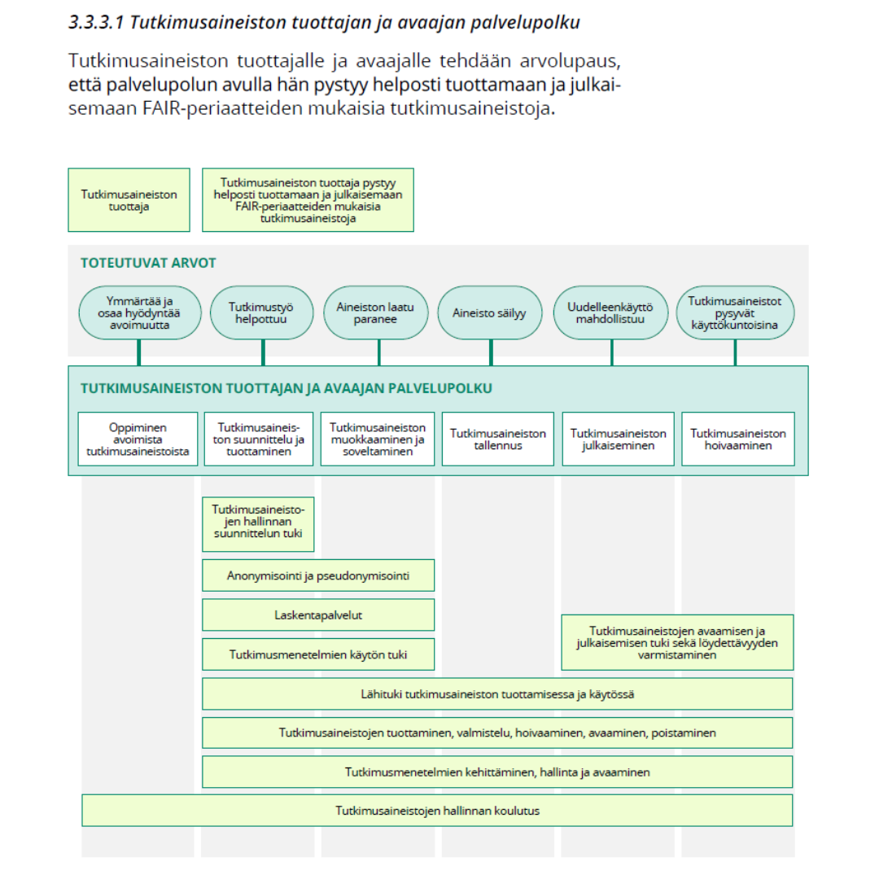
Tutkimusaineiston tuottajan ja avaajan tarvitsemat palvelut, on tiivistetty palvelupoluksi.
Palvelut on määritelty edelleen prosesseiksi (s.105–112)

Slide 10
Tutkimustaja opetusta rahoittavat ja ohjaavat tahot
Tutkimusaineiston ja metadatan tekemisen sopimussuhteet
Rahoitusehto, DMP, tutkimussuunnitelma
Viitearkkitehtuuri sisältää myös kattavan avoimuuden juridiikkaa käsittelevän osion. (s. 20–38)
Tieteen ja tutkimuksen tekijät
Henkilötietojen käsittelyperuste
Tutkimuksen kohde/ osallistuja
Tekjiänoikeus
Salassapitosopimus
Henkilötietojen käsittelyä kuvaava tietosuojadokumen­taatio
Tutkimuslupa
Rekisterinpitäjä
Eettinen arvio
Tutkimuksen etiikkaa ohjaavat tahot
Tekijän- ja lähioikeuksien alkuperäiset omistajat
Hallinnointisopimus
Tutkimuksen ja opetuksen tukipalvelujen tuottajat
Tekijänoikeutta koskevat sopimukset
Käyttöoikeuslisenssi
AVOTT­-sopimukset
Muut tekijänoikeutta koskevat sopimukset

Slide 11
VIITEARKKITEHTUURIN ON LAATINUT ja sitä ylläpitää tiedeyhteisö Tieteellisen seurain valtuuskunnan (TSV) koordinoimana. TSV on arkkitehtuurin omistaja ja hallinnoija sekä vastaa sen päivi­tyksestä. Hyväksyjänä toimii Avoimen tieteen ja tutkimuksen kansallisen koordinaation ohjausryhmä tiedeyhteisöä kuultuaan. AVOTT-­ohjausryhmä myös tarkistaa päivitystarpeen vuosittain. Viitearkkitehtuurityön rahoittaa opetus-­ ja kulttuuriministeriö. Lisäksi CSC neuvoo ja tukee arkkitehtuurin käyttöönotossa ja hyödyntämisessä.

